Slide 1
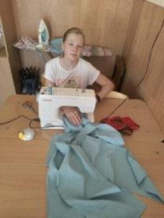
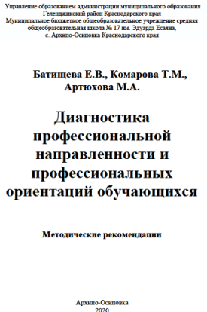
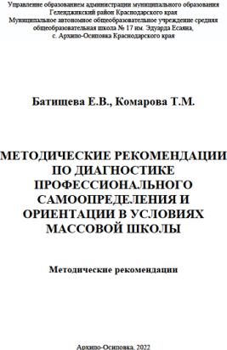
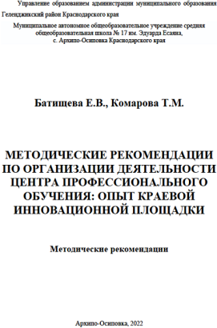
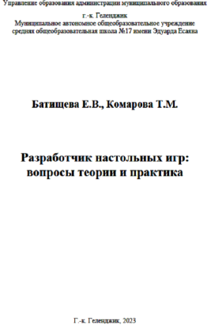
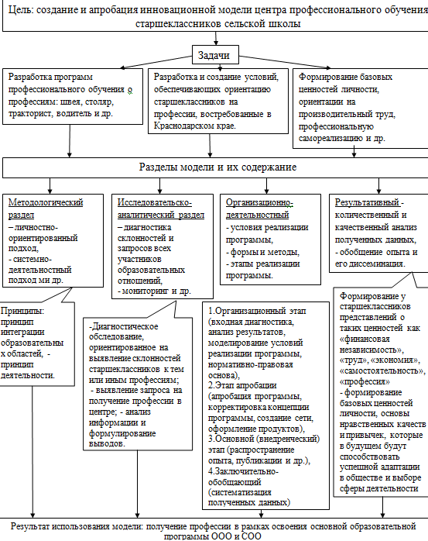
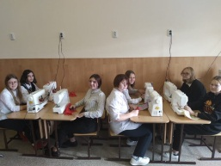
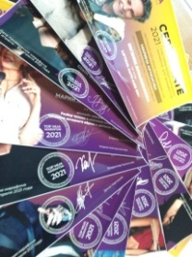
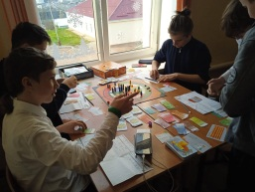
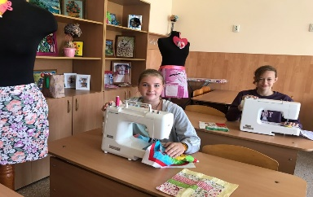
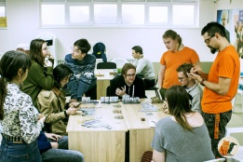
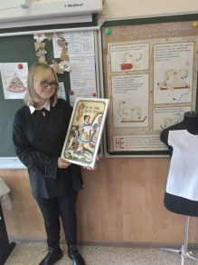
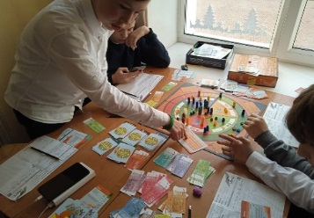
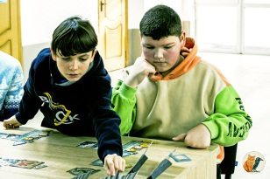
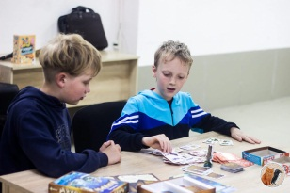
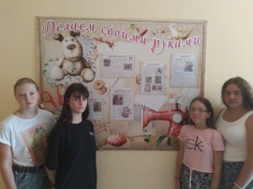
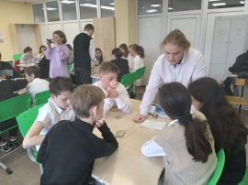
МАОУ СОШ №17 имени Эдуарда Есаяна с. Архипо-Осиповка г-к Геленджик Краснодарского края
Инновационная модель центра профессионального обучения старшеклассников сельской школы
Авторы: Батищева Елена Вячеславовна, Комарова Татьяна Михайловна
Цель внедрения инновационного проекта :
разработка и создание условий, обеспечивающих ориентацию старшеклассников на профессии, востребованные в Краснодарском крае, и позволяющих учащимся получить данные профессии параллельно с освоением основной образовательной программы ООО и СОО
Консультации, семинары-практикумы для педагогов
Стажировка
Наставничество, методическое сопровождение
Формы работы по диссеминации опыта
Мастер-классы для педагогов
Использование социальных сетей
Анкетирование обучающихся, педагогов и родителей
Швея
(обучили 25 школьниц)
Разработчик настольных игр
(обучили 12 школьников)

